Slide 1
Федеральное государственное бюджетное профессиональное образовательное учреждение
«Подмосковный политехнический колледж»
___________________________________________________
«РАЗРАБОТКА АИС ДЛЯ УЧЁТА И ИНВЕНТАРИЗАЦИИ МАТЕРИАЛЬНЫХ ЦЕННОСТЕЙ (НА ПРИМЕРЕ ГБУЗ КАЛЯЗИНСКАЯ «ЦРБ»)»
Ф.И.О. студента Егоров Антон Владимирович
Группа 1521-3(о) Специальность 09.02.07 «Информационные системы и программирование»
Руководитель работы Д.О. Мурыгин

Slide 2
Цель
Целью дипломной работы является разработка информационного сайта для общеобразовательной школы, обеспечивающего удобный доступ к ключевой информации (расписание, новости, навигация) с использованием современных веб-технологий.

Slide 3
Задачи
Изучение основ веб-разработки и анализа аналогов
Определение требований к сайту Выбор технологий и инструментов
Разработка структуры и интерфейса
Программная реализация и тестирование

Slide 4
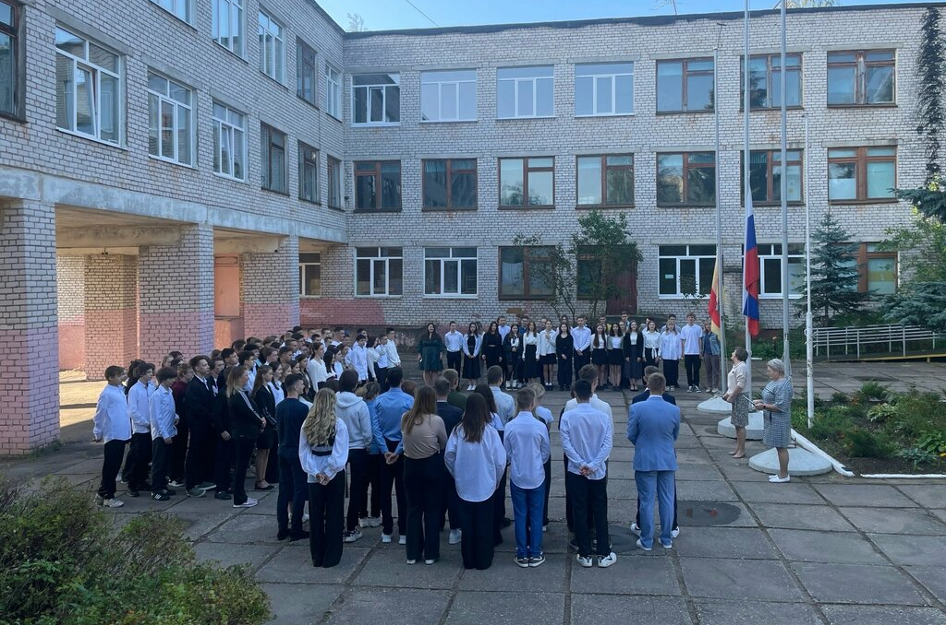
Актуальность
Актуальность: необходимость цифровизации и удобства доступа к информации в школах Объект исследования: МОУ «Средняя школа №11» г. Кимры Предмет исследования: процесс разработки информационного школьного сайта

Slide 5





Методология
Прототипирование: Figma
Frontend: Vue.js, TypeScript
Backend: Node.js, Express
Стилизация: Tailwind CSS
База данных: SqlServer
Хостинг: Beget

Slide 6
Обоснование выбора
Технологический стек | Преимущества | Недостатки
Vue.js + TypeScript | Простота, модульность, реактивность | Не так популярен, как React, меньше вакансий
React + JS/TS | Огромное сообщество, зрелая экосистема | Более сложный в настройке, избыточен для малого проекта
Angular | Всё из коробки, строгая архитектура | Высокий порог входа, громоздкость
Tailwind CSS | Скорость верстки, адаптивность, кастомизация | Требует времени на освоение классов
Bootstrap | Простота начального освоения | Ограниченная кастомизация, «шаблонный» вид
Node.js + Express | Унификация языка, производительность | Необязательная сложность без TypeScript
Django (Python) | Богатый инструментарий, ORM | Другой язык, труднее совмещать с Vue.js
Vue.js: реактивность, модульность
Tailwind: гибкость дизайна
Beget: соответствие законам РФ
Express + SqlServer: простота и скорость

Slide 7
Интерфейс
Главная страница:

Slide 8
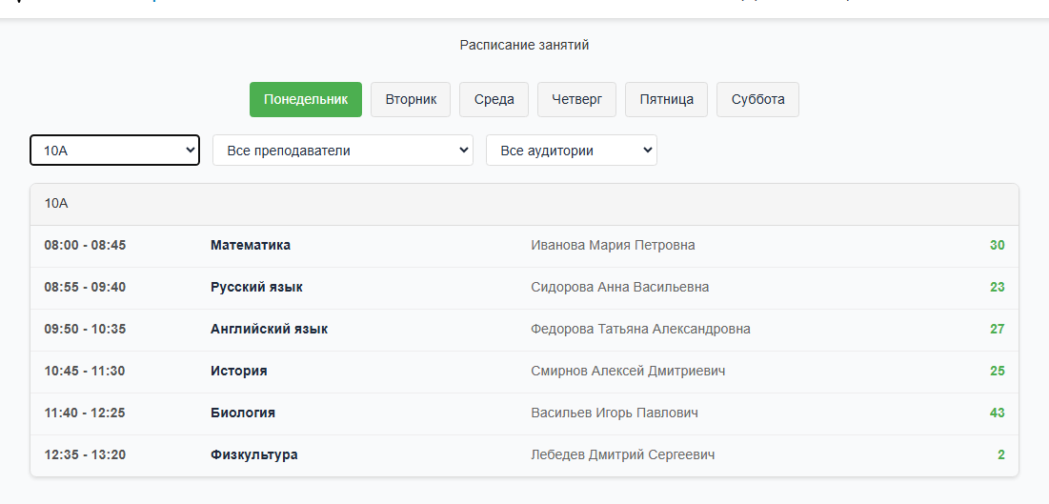
Расписание:

Slide 9
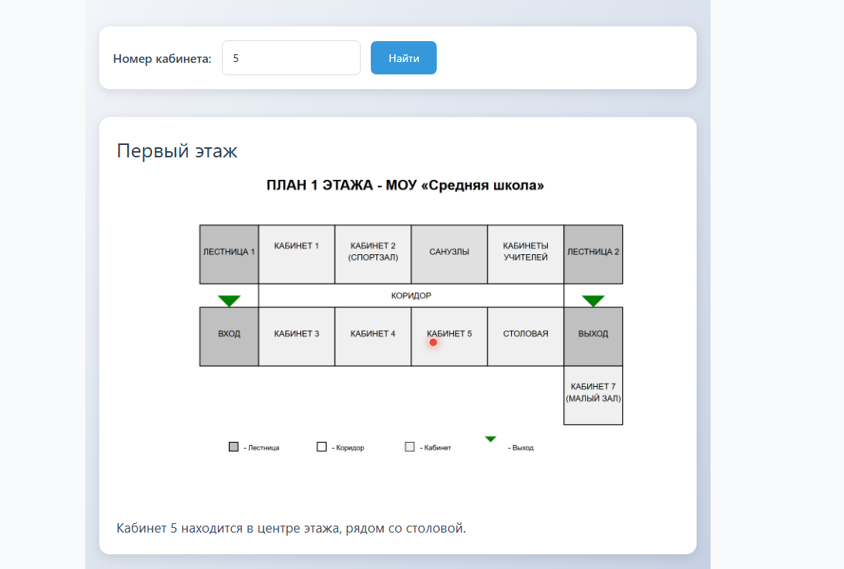
План помещения:

Slide 10
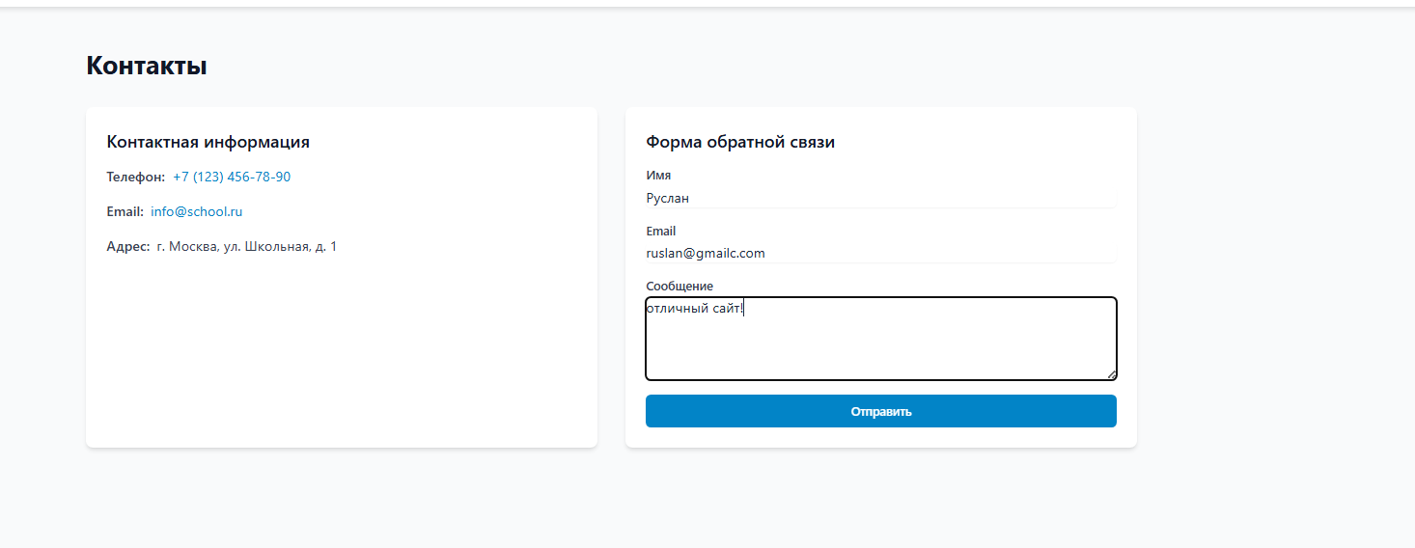
Новости и обратная связь:

Slide 11
Заключение
В результате работы разработан адаптивный и функциональный сайт для МОУ «Средняя школа №11». Все задачи выполнены: спроектирована структура, реализованы основные разделы, обеспечена фильтрация расписания и поиск кабинетов.
Сайт использует современные технологии (Vue.js, TypeScript, Tailwind CSS), соответствует требованиям 2025 года и готов к использованию. Он улучшит доступ к информации и упростит взаимодействие между участниками образовательного процесса.

Slide 12
Видеоролик

Slide 13
СПАСИБО ЗА ВНИМАНИЕ!

